Slide 1


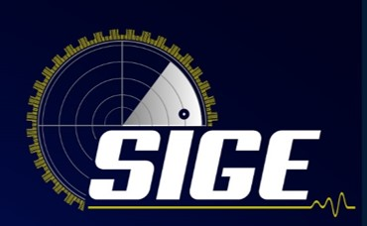
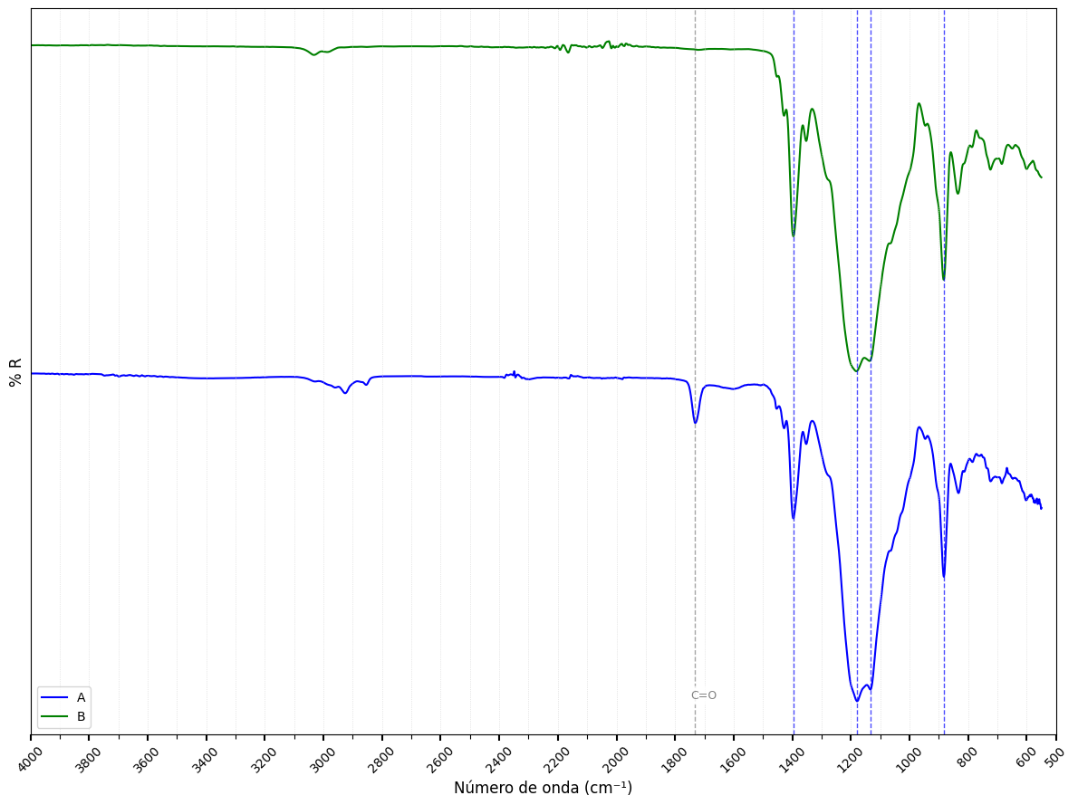
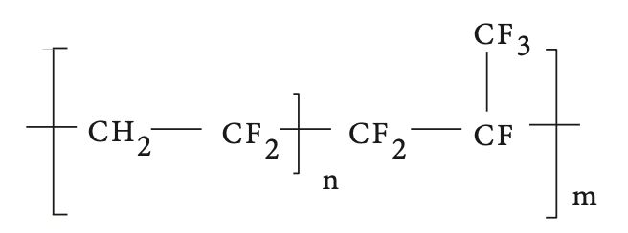
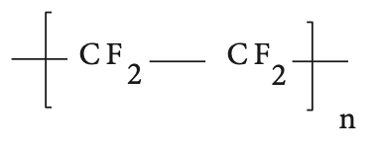
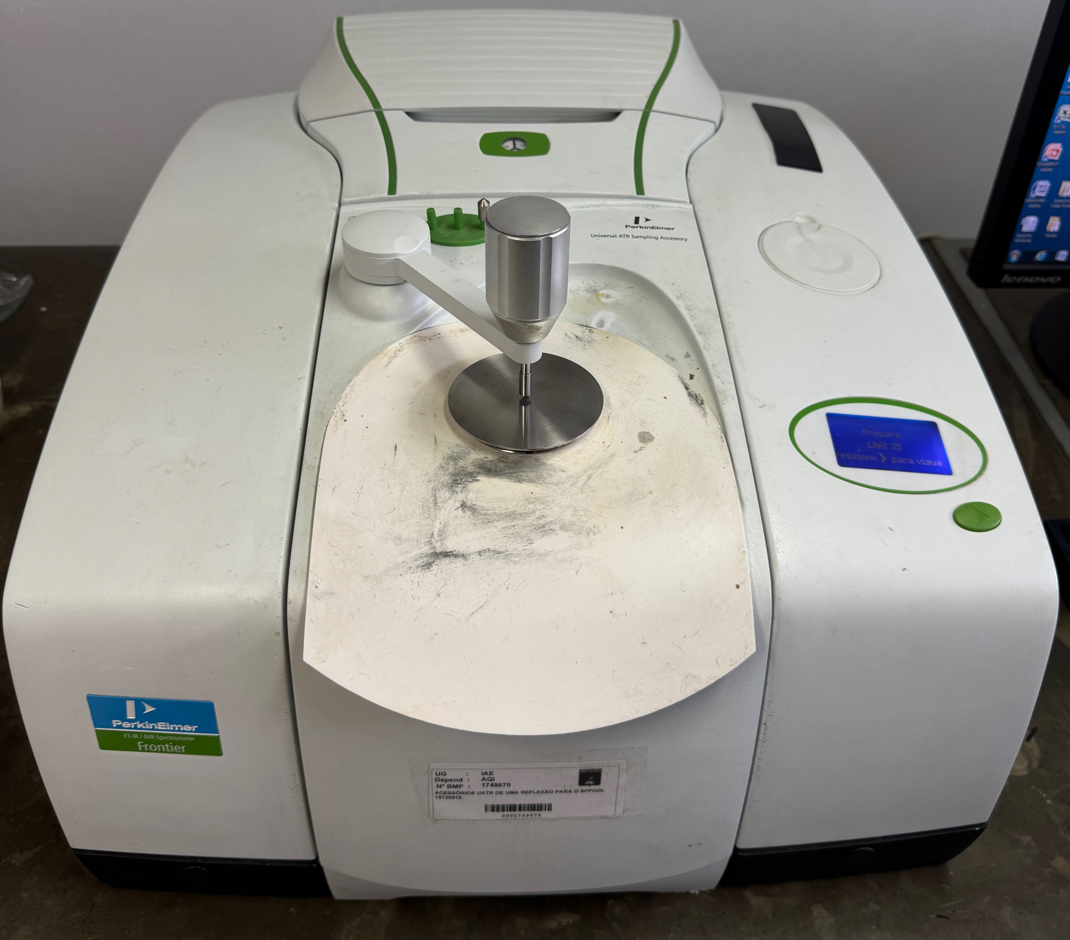
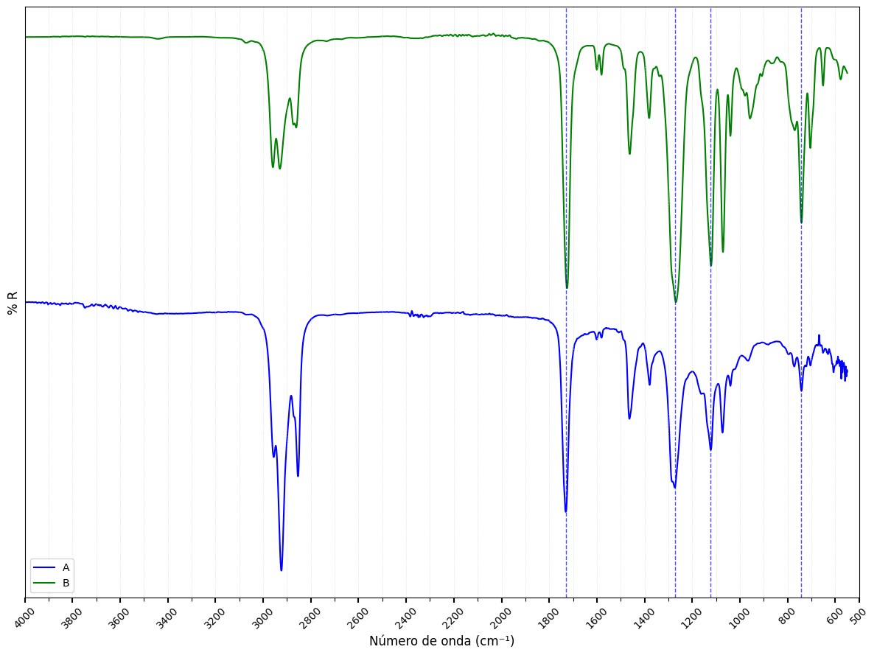
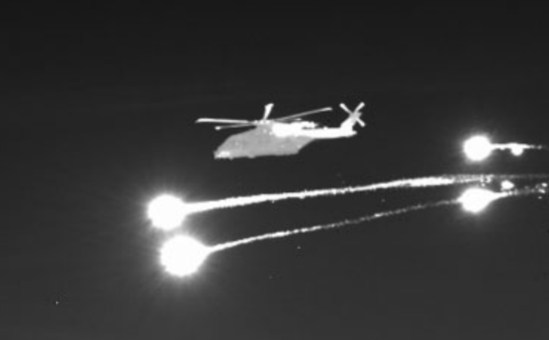
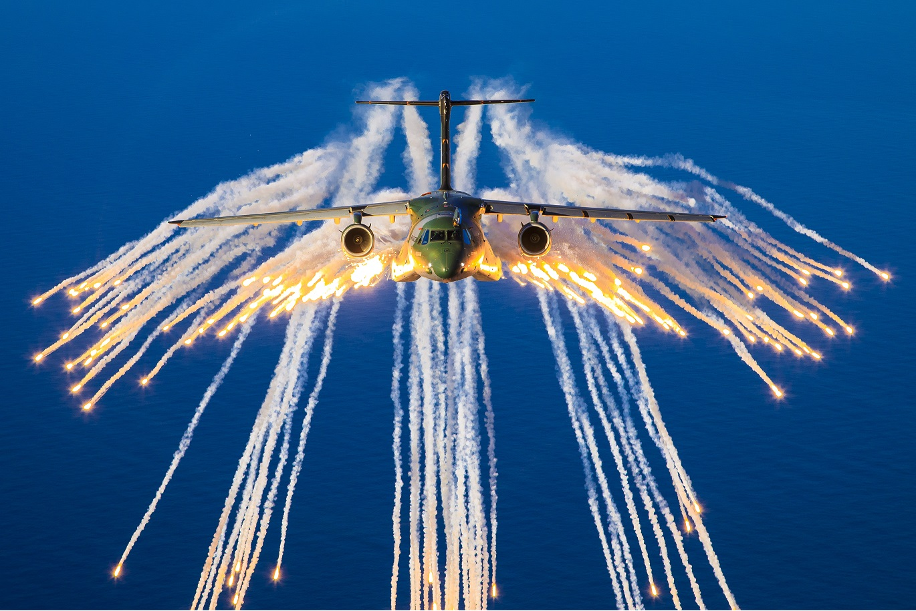
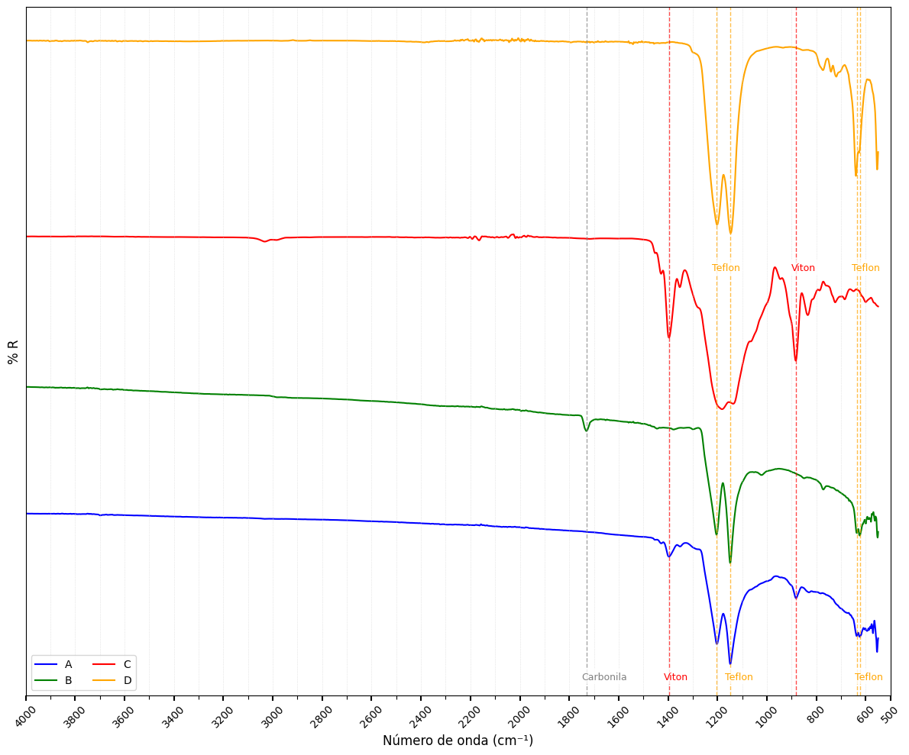
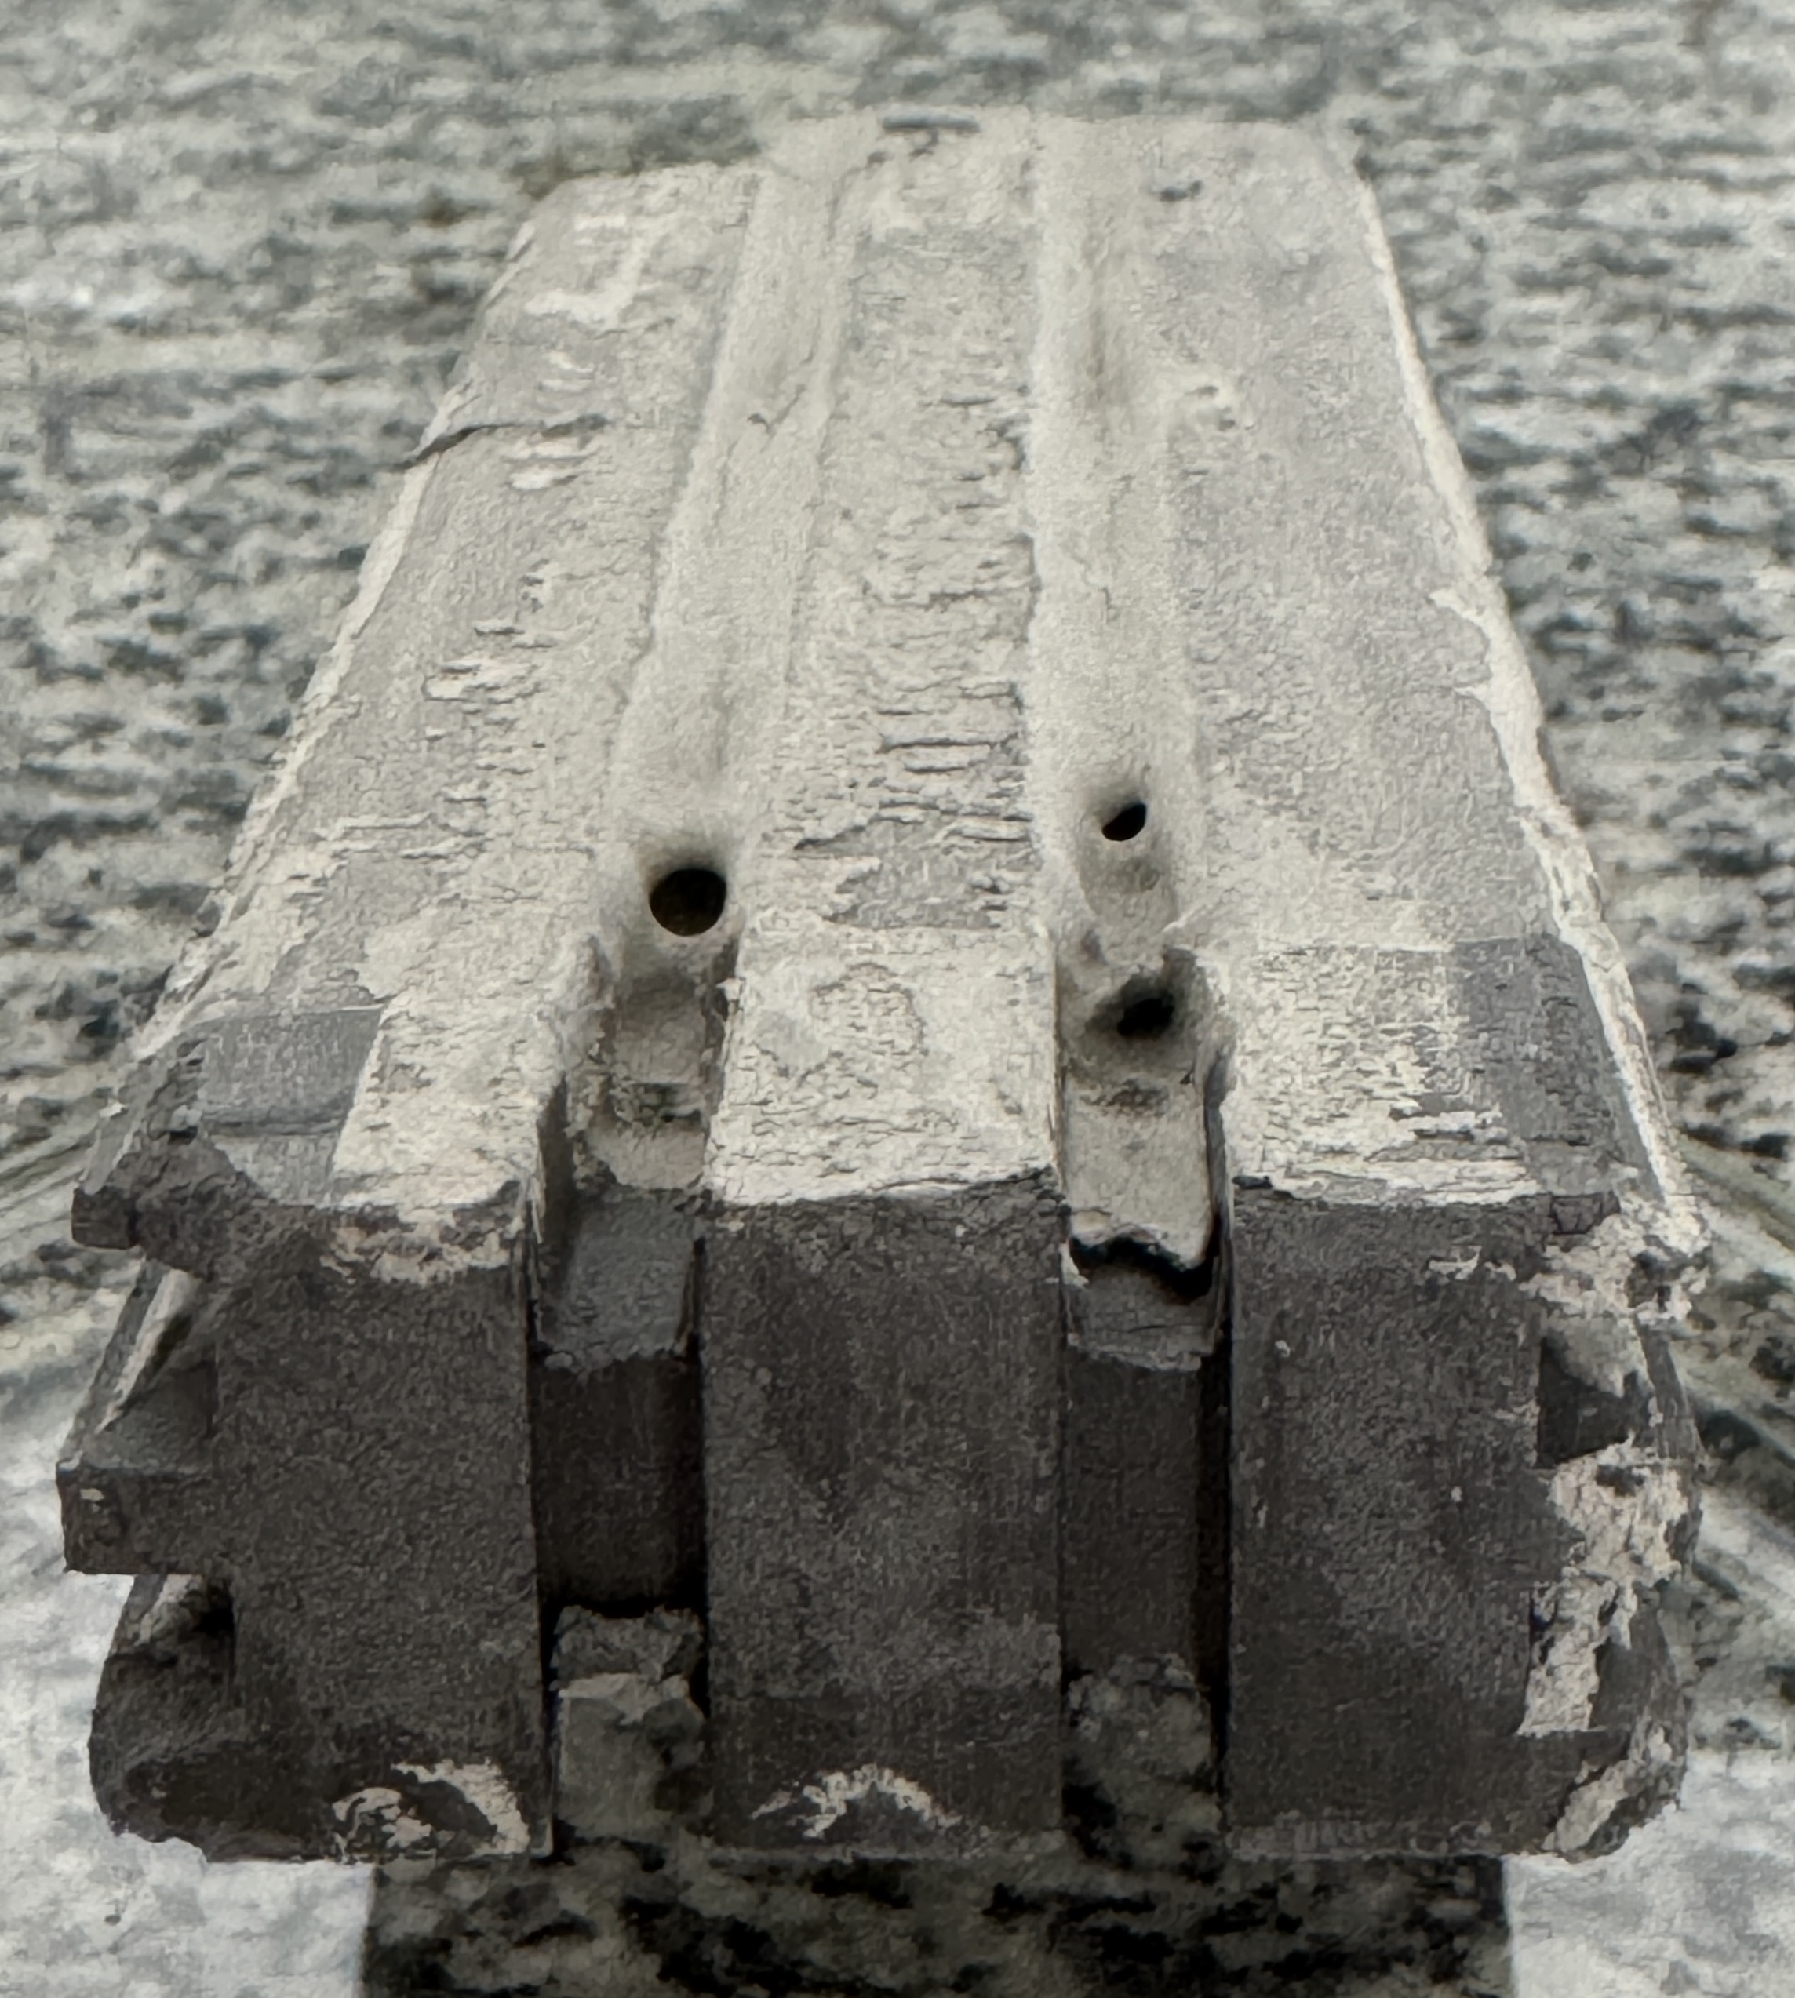
Caracterização de Dispositivos de Contramedidas Flare MTV por Espectroscopia com Transformada de Fourier
  Vinicius da Silva Rossetto ª, José Atílio Fritz Fidel Rocco ª, Fausto Batista Mendonça ª e Milton Faria Diniz ^{b}
ª Instituto Tecnológico de Aeronáutica e ^{b} Instituto de Aeronáutica e Espaço
Resumo ⎯ Este estudo caracteriza a composição química de flares MTV comerciais de espectroscopia no infravermelho por Transformada de Fourier (FT-IR), utilizando os modos de transmissão (pastilha de KBr) e reflexão (UATR). Essas contramedidas pirotécnicas, essenciais para desviar mísseis guiados por infravermelho, foram analisadas para identificar seus constituintes, com foco em magnésio, politetrafluoretileno (PTFE, Teflon) e Viton. Os resultados confirmaram a predominância de PTFE nas camadas interna e externa, evidenciada por bandas características de estiramento C-F. O Viton, como agente ligante, apresentou maior concentração no revestimento externo, contribuindo para a integridade mecânica do dispositivo pirotécnico. Um composto contendo grupo carbonila, provavelmente um éster ftalato, foi detectado na camada interna, sugerindo sua função como plastificante. A técnica FT-IR demonstrou-se eficaz para o mapeamento da composição atômica molecular dos flares MTV comerciais. Os resultados ampliam o entendimento sobre a composição dos flares e orientam pesquisas futuras para otimizar a combustão e a emissão infravermelha em contramedidas avançadas.
I. INTRODUÇÃO
Sistemas de defesa antiaérea com guiamento por radiação infravermelha representam uma ameaça significativa às aeronaves militares em cenários de guerra convencionais e não convencionais. Em especial, os chamados MANPADS (Man-Portable Air Defense Systems), como os mísseis Stinger (EUA), Strela e Igla (Rússia), apresentam elevada eficácia na interceptação de aeronaves em voo a baixa altitude, conforme evidenciado em conflitos como os do Afeganistão e da antiga Iugoslávia [3]. A atratividade desses sistemas está associada à sua portabilidade, baixa complexidade operacional e ao fato de explorarem a assinatura infravermelha (IR) das aeronaves, composta principalmente pela radiação emitida pelos gases de exaustão do motor, pelo tubo de escape do motor e pela sua fuselagem [4].
Como forma de proteção contra essas ameaças, as aeronaves militares podem empregar contramedidas passivas, como os flares. Tais dispositivos pirotécnicos têm por objetivo atrair o sistema diretor de tiro do míssil guiado por IR, simulando uma assinatura infravermelha mais intensa do que a da própria aeronave [2, 8]. As composições de flares tem como suas principais características a eficiência espectral e a taxa de queima, equivalente à taxa de consumo de massa do dispositivo pirotécnico [5]. Essas propriedades determinam a intensidade radiante espectral do dispositivo pirotécnico que depende diretamente da formulação química. A eficiência espectral, por sua vez, está intrinsecamente relacionada à entalpia de combustão da composição [5]. Portanto, o estudo e a análise das formulações químicas dessas contramedidas são de grande relevância para o desenvolvimento de dispositivos pirotécnicos flares.
A espectroscopia no infravermelho por Transformada de Fourier (FT-IR) destaca-se como uma técnica analítica poderosa para a caracterização de formulações de flares, permitindo a identificação de grupos funcionais e compostos químicos por meio da análise das bandas vibracionais características das moléculas [1,9]. Assim, a caracterização das composições de flares disponíveis na indústria de defesa é essencial para avaliar a eficiência energética e desempenho desses dispositivos pirotécnicos.
Portanto, este trabalho tem como objetivo caracterizar a composição química de dispositivos de contramedida flare MTV comerciais por meio da espectroscopia FT-IR, utilizando os modos de transmissão (pastilha de KBr) e reflexão (UATR).
II. ANÁLISE DO FLARE
Modos utilizados: UATR e transmissão (pastilha e filme líquido);
Tratamentos utilizados: dissolução aquente em acetona, metanl e n-hexano; e
Grupos observados: C-F ; C=O, C-O-C;
III. CONCLUSÃO
Caracterização do flare comercial analisado, observando-se os materiais informados pelo fabricante (PTFE, Viton e magnésio);
Presença de éster ftalato do tipo DOP;
Uso das técnicas de FT-IR para identificação e caracterização de flares.
Fig. 7 – Estrutura química do Viton A. Fonte: XX.
Fig. 8 – Estrutura química do PTFE. Fonte: XX.
Fig. 5 – Espectros FT-IR: (A) Flare (interno tratado em acetona e metanol a quente); (B) Viton A. Fonte: Autor.
Fig. 9 - Espectrômetro FT-IR da marca PerkinElmer, modelo Frontier. Fonte: Autor.
Fig. 6 – Espectros FT-IR: (A) Flare (interno tratado em acetona, metanol e n-hexano a quente); (B) Éster ftalato do tipo DOP. Fonte: Autor.
Fig. 1 - Flare sendo lançado de helicóptero EH-101 Merlin. Fonte: [4].
Fig. 2 - Flare sendo lançado da aeronave KC-390 Millenium. Fonte: XX.
REFERÊNCIAS
A. L. Smith, Applied Infrared Spectroscopy. John Wiley Sons, Inc.,1979.
C. H. da Silva Rodrigues, E. Kirchhof, e J. A. F. F. Rocco, “Determinação dos parâmetros cinéticos de degradação e estimativa do tempo de falha de contramedidas eletrônicas flare do tipo magnésio, Teflon e Viton” Química Nova, vol. 46, no. 2, pp. 150–156, 2023.
E. C. Koch, “Review on pyrotechnic aerial infrared decoys,” Propellants, Explosives, Pyrotechnics, vol. 26, pp. 3–11, 2001.
E. C. Koch, “Pyrotechnic countermeasures: II. Advanced aerial infrared countermeasures,” Propellants, Explosives, Pyrotechnics, vol. 31, pp. 3–19,2006.
E. C. Koch, Metal-Fluorocarbon Based Energetic Materials. Wiley-VCH, 12 2012.
F. De Martini, "VÍDEO: KC-390 Millennium realiza ensaio inédito de lançamento de chaff e flare," Poder Aéreo, 30 nov., 2019. [Online]. Disponível em: https://www.aereo.jor.br/2019/11/30/video-kc-390-millennium-realiza-ensaio-inedito-de-lancamento-de-chaff-e-flare/. Acessado em: 31 ago. 2025.
L. de Barros, A. P. M. Pinheiro, J. da Encarnação, e K. Iha, “Qualification of magnesium / Teflon / Viton pyrotechnic composition used in rocket motors ignition system,” Journal of Aerospace Technology and Management, vol. 8-2, pp. 130–136, 2016.
M. D. Whitney, “Infrared countermeasures flares,” The Imaging Science Journal, vol. 58, pp. 295–299, 2010.
S. V. C. Junior, Técnicas de Caracterização de Polímeros. Artliber Editora Ltda, 2003.
Fig. 3 – Flare comercial analisado. Fonte: Autor.
Fig. 4 – Espectros FT-IR (IR/UATR/80N): (A) Flare (externo); (B) Flare (interno); (C) Viton A; (D) PTFE. Fonte: Autor.

